Slide 1
Řízení rozvoje Hradecko-pardubické aglomerace ve vztahu ke kohezní politice 2014+
Případová studie k možnému využití ITI
a k diskuzi o roli měst po roce 2013
Praha, 29. 11. 2012
Statutární město Hradec králové
www.hradeckralove.org
Statutární město Pardubice
www.mesto-pardubice.cz

Slide 2
Spolupráce HK-PCE dosavadní kroky
Diskuze od r. 2011
Politická dohoda primátorů měst HK – Pardubice, diskuze o společných tématech
Vznik pracovní skupiny – zástupci „rozvojových“ a projektových útvarů s externí metodickou podporou (CEP a MEPCO)
Informace do zastupitelstev

Slide 3
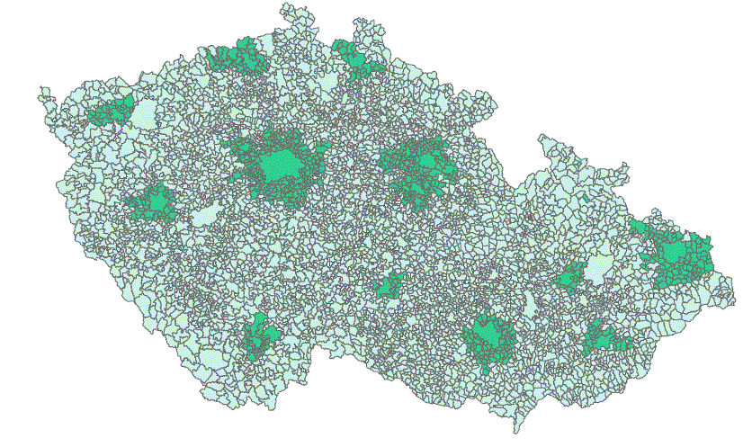
Aglomerace ČR rozvojová oblast HK-PCE
367 tis. obyvatel Výborná dopravní dostupnost
Výkonná ekonomika
Dostupnost VŠ a high-tech průmysl
Silně urbanizované území
Zdroj: PÚR ČR, ZÚR krajů, Fixel (2010)

Slide 4
Zpracování případové studie
Východiska – vývoj diskuze o urbánní dimenzi v kohezní politice na úrovni ČR/EU
Zkušenosti měst z období 2007-13 – absorpční kapacita, využití IPRM
Strategie měst => hledání průniků, sektorové SWOT
Strategie pro rozvoj aglomerace
Požadavky na personální kapacity
Reálné možnosti využití a implementace ITI

Slide 5
Vymezení aglomerace HK-PCE

Slide 6
Možné varianty vymezení aglomerace
Jádrové území – města Hradec Králové a Pardubice + obce mezi těmito městy (podél komunikace I/37) se silnou regionální vazbou na jádra
Vymezení dle admin. členění dle ORP nebo POÚ
Vymezení dle PÚR ČR a ZÚR Královéhradeckého a Pardubického kraje
Vymezení dle ÚPN VÚC – Hradecko-pardubická sídelní regionální aglomerace
Vymezení dle prostorových vazeb a procesů vazeb v regionu

Slide 7
Společná témata = Pilíře rozvoje
Udržitelná doprava a mobilita
Životní prostředí a energetika
Život ve městech – kultura, volný čas
Sociální služby a trh práce
=> NÁVRHY MOŽNÝCH INTERVENCÍ

Slide 8
Závěr čeho chceme dosáhnout
Vytvořit si reálnou představu o rolích a možnostech obou měst v kohezní politice 2014+
Představit nástroj ITI a zhodnotit jeho využitelnost
Revidovat stávající strategické dokumenty měst a hledat/vytvářet mezi nimi soulad
Definovat a prezentovat strategické projekty
Otevřít diskuzi s dalšími velkými městy, respektive aglomeracemi, na úrovni SMO ČR a také MMR

Slide 9
PaedDr. Jindřich Vedlich, Ph.D. Náměstek primátora pro rozvoj města Statutární město Hradec Králové
Děkuji za pozornost
Statutární město Hradec králové
www.hradeckralove.org
Statutární město Pardubice
www.mesto-pardubice.cz

